Slide 1
IngéTech Pro
Solution intégrée pour la transformation numérique des écoles d'ingénieurs marocaines

Slide 2
Sommaire
Les défis
Notre solution
IngéTech Pro
Fonctionnalités clés
Nos offres
Notre accompagnement
Références

Slide 3
Les défis
Les écoles d'ingénieurs marocaines font face à des enjeux majeurs :
Modernisation des méthodes pédagogiques
Compétition internationale
Formation aux technologies émergentes
Collaboration industrie-école
Excellence académique
CHALLENGE

Slide 4
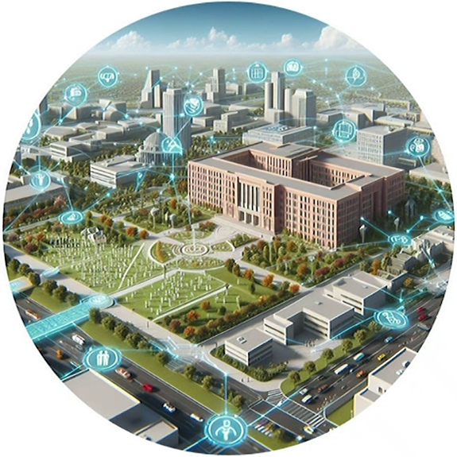
Notre solution
Une plateforme complète adaptée aux spécificités des écoles d'ingénieurs :
Campus Numérique Intelligent
•Learning Management System avancé
•Laboratoires virtuels
•Classes hybrides
•Bibliothèque numérique
•Collaboration internationale
Gestion académique Intégrée
•mission digitalisée
•Planning dynamique
•Suivi des compétences
•Évaluation continue
•Gestion des stages
Innovation Pédagogique
•Réalité virtuelle/augmentée
•Simulation industrielle
•Projets collaboratifs
•Intelligence artificielle
•IoT et industrie 4.0

Slide 5
Fonctionnalités clés
Pour les étudiants
•Portail étudiant personnalisé
•Ressources pédagogiques 24/7
•Portfolio numérique
•Projets pratiques virtuels
•Suivi de progression
Pour les enseignants
•Studio d'enregistrement
•Outils d'évaluation automatisés
•Suivi des apprentissages
•Analytics pédagogiques
•Collaboration internationale
Pour l'administration
•Tableau de bord décisionnel
•Gestion des accréditations
•Suivi des alumni
•Relations entreprises
•Indicateurs de performance

Slide 6
Fonctionnalités clés
Bénéfices concrets
Excellence académique
Taux de réussite +25%
Satisfaction étudiante +40%
Reconnaissance internationale
Innovation pédagogique
Qualité des formations
Efficience opérationnelle
Coûts administratifs -30%
Productivité +45%
Processus optimisés
Ressources mutualisées
ROI rapide
Rayonnement institutionnel
Attractivité renforcée
Partenariats industriels
Visibilité internationale
Leadership numérique
Impact sociétal

Slide 7
Nos offres
Essential Engineering
LMS de base
Gestion académique
Support 8/5
Formation initiale
Hébergement sécurisé
Advanced Education
Pack Essential
Laboratoires virtuels
Applications mobiles
Support 24/7
Analytics avancés
Premium Innovation
Solution personnalisée
R&D intégrée
IA et Big Data
Accompagnement stratégique
Innovation continue
Success Stories
École d'Ingénieurs Pilote
3000 étudiants connectés
200 cours digitalisés
Satisfaction 95%
ROI en 18 mois
Réseau d'Écoles
5 campus connectés
1000 projets collaboratifs
Efficacité +50%
Leadership digital

Slide 8
Notre accompagnement
Conformité
Standards internationaux
Accréditations nationales
Protection des données
Sécurité renforcée
Normes qualité ISO
Expertise éducative
Équipe pédagogique dédiée
Expertise technique
Support multilingue
Présence locale
Formation continue
Déploiement progressif
Audit initial
Plan de transformation
Formation complète
Support continu
Amélioration permanente
Innovation
Partenariats internationaux
Veille technologique
Laboratoire d'innovation
Recherche appliquée
Transfert de technologie

Slide 9
Références
Il nous font confiance

Slide 10
Contactez-nous
Transformez votre école d'ingénieurs pour l'ère numérique.
Pour plus d'informations ou une démonstration personnalisée :
Tél : +212 660 737405,
Fixe : +212 530 600900
Email : contact@ramaqs.com
Site web : www.ramaqs. Com
RAMAQS CONSULTING & SOLUTIONS
YOUR DREAMS ,
OUR CHALLENGES
Siege Kenitra : Bureau 26 Angle RUE SEBTA, RUE LAAMRAOUI RESD RIAD, Rue de Sebta, Kénitra

